Slide 1


Čína – Systém sociálních kreditů
Jan Breburda
Tereza Drábová

Slide 2
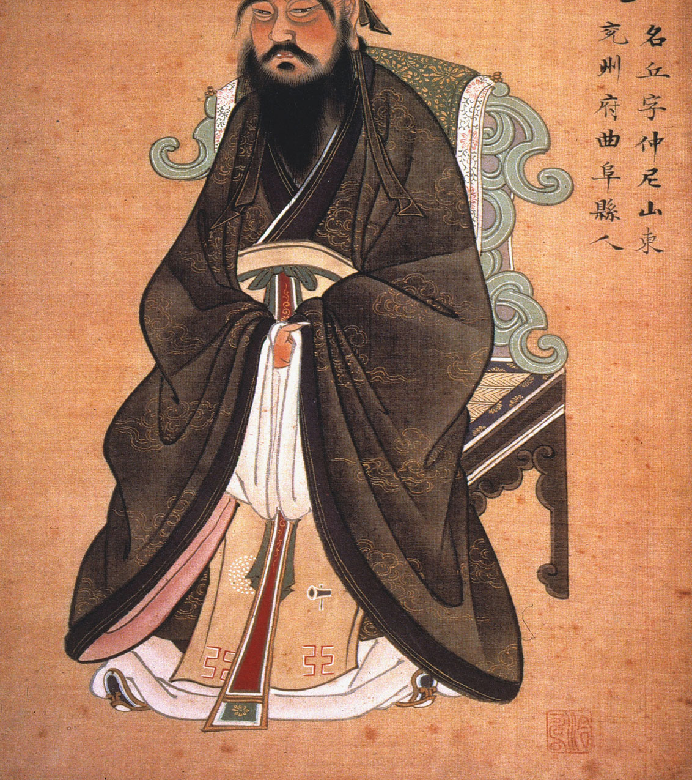

Původní Myšlenka
Úvahy - nápad na tento systém se objevuje na konci 90. let
Proč? – absence důvěryhodného systému hodnocení finanční spolehlivosti
Cíl – vytvoření spolehlivého systému pro měření ekonomické důvěryhodnosti (kredit skoré)
Původní záměr – ekonomický a morální

Slide 3

Tvorba Systému
2014 – formální návrh vlády ► „Plán výstavby systému sociální důvěry“
2014 – 2020 – spuštění pilotních projektů
Projekt – zapojení desítek měst, každé město si nastavovalo specifika
Paralela – testování komerčních systémů (př. Alibaba)

Slide 4


Příklad - město Rongcheng
1000 bodů – základní skoré pro každé občana
Plusové body – darování krve, péče o seniory, charity, komunitní práce
Mínusové body – dopravní přestupky, pozdní splácení půjček, nevhodné chování
Výsledky – hodnocení občanů na základě množství bodů
Důsledky – rozdělení občanů na ukázkové a problémové

Slide 5


Technologie
Rozmach – digitální a kamerové systémy
Mobilní aplikace a internet – sbírání dat a sledování vzorců chování obyvatel (algoritmy)
Cloudy – sběr a třídění dat do centrálních databází
Cíl – jednotlivé instituce disponují stejnými daty

Slide 6

Vliv pandemie
Covid-19 – sledování občanů během pandemie
Dopad – urychlení digitalizace a tvorby elektronické ID
Společnost – usnadnění komunikace občana a státu
Problém – otázka soukromí

Slide 7

Etické a morální Dilema
Soukromí a svoboda – v tomto systému téměř zaniká, skoro neexistuje, každý krok může mít dopady
Politická stránka – nástroj pro upevnění moci komunistické strany a kontroly nad obyvatelstvem (autocenzura)
Sociální spravedlnost a solidarita – nastavení systému může zvýhodňovat určité skupiny lidí
Psychologické účinky a paranoia – lidé mohou žít v neustálém strachu z potenciální chyby a nedůvěry vůči svému okolí

Slide 8
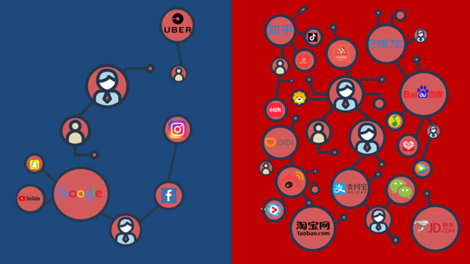
Pohled Číny x Pohled západu
Aspekt | Čínský pohled | Západní pohled
Hlavní cíl systému | Zajistit důvěru, pořádek, stabilitu | Kontrola a omezování svobod
Základní hodnota | Kolektivní harmonie | Individuální svoboda
Role státu | Učitel a garant morálky | Potenciální hrozba zneužití moci
Vnímání sledování | Přijatelný nástroj moderní správy | Porušení práva na soukromí
Technologie | Symbol pokroku | Symbol totality
Postoj veřejnosti | Většinově pozitivní nebo neutrální | Většinově kritický
Etická východiska | Konfuciánská morálka (řád, poslušnost, úcta) | Liberální morálka (svoboda, autonomie, práva)

Slide 9
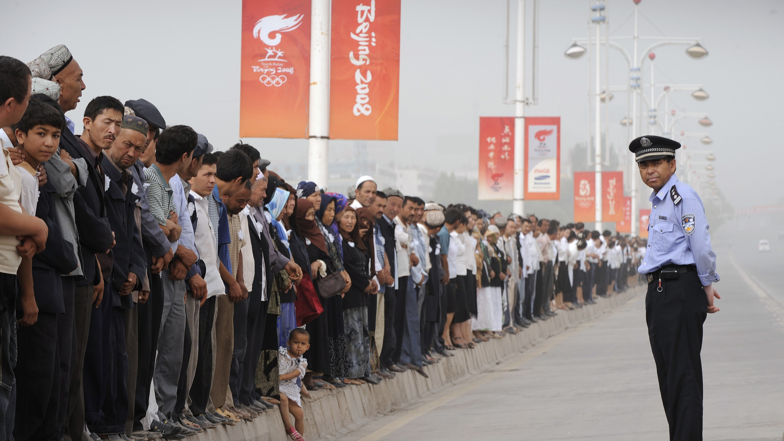
Otázka menšin
Významné menšiny – Ujgurové, Mongolové, Tiběťané
Role systému – v těchto oblastech funguje mnohem odlišněji, než ve zbytku Číny
Cíl – zde se nejedná pouze o morálku a správné chování, ale o prevenci a potlačení možného odporu
Široké spektrum monitorování – od kamerových systémů, přes aplikace, po otisky prstů, DNA a snímky duhovek

Slide 10
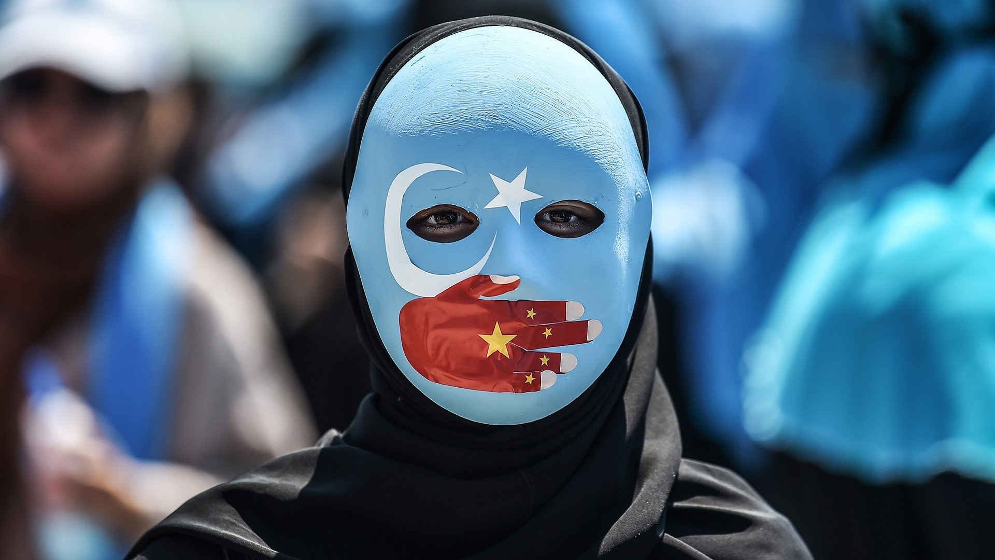
Otázka menšin
Převýchovné tábory – od roku 2017 Čína buduje tyto centra se záměrem „převychovat“ tamější populaci
Bodové hodnocení – každý vězněný člověk je bodován na základě několika kritérií (politické postoje, náboženství apod.)
Důsledky – množství bodů rozhoduje o délce pobytu a možném propuštění

Slide 11
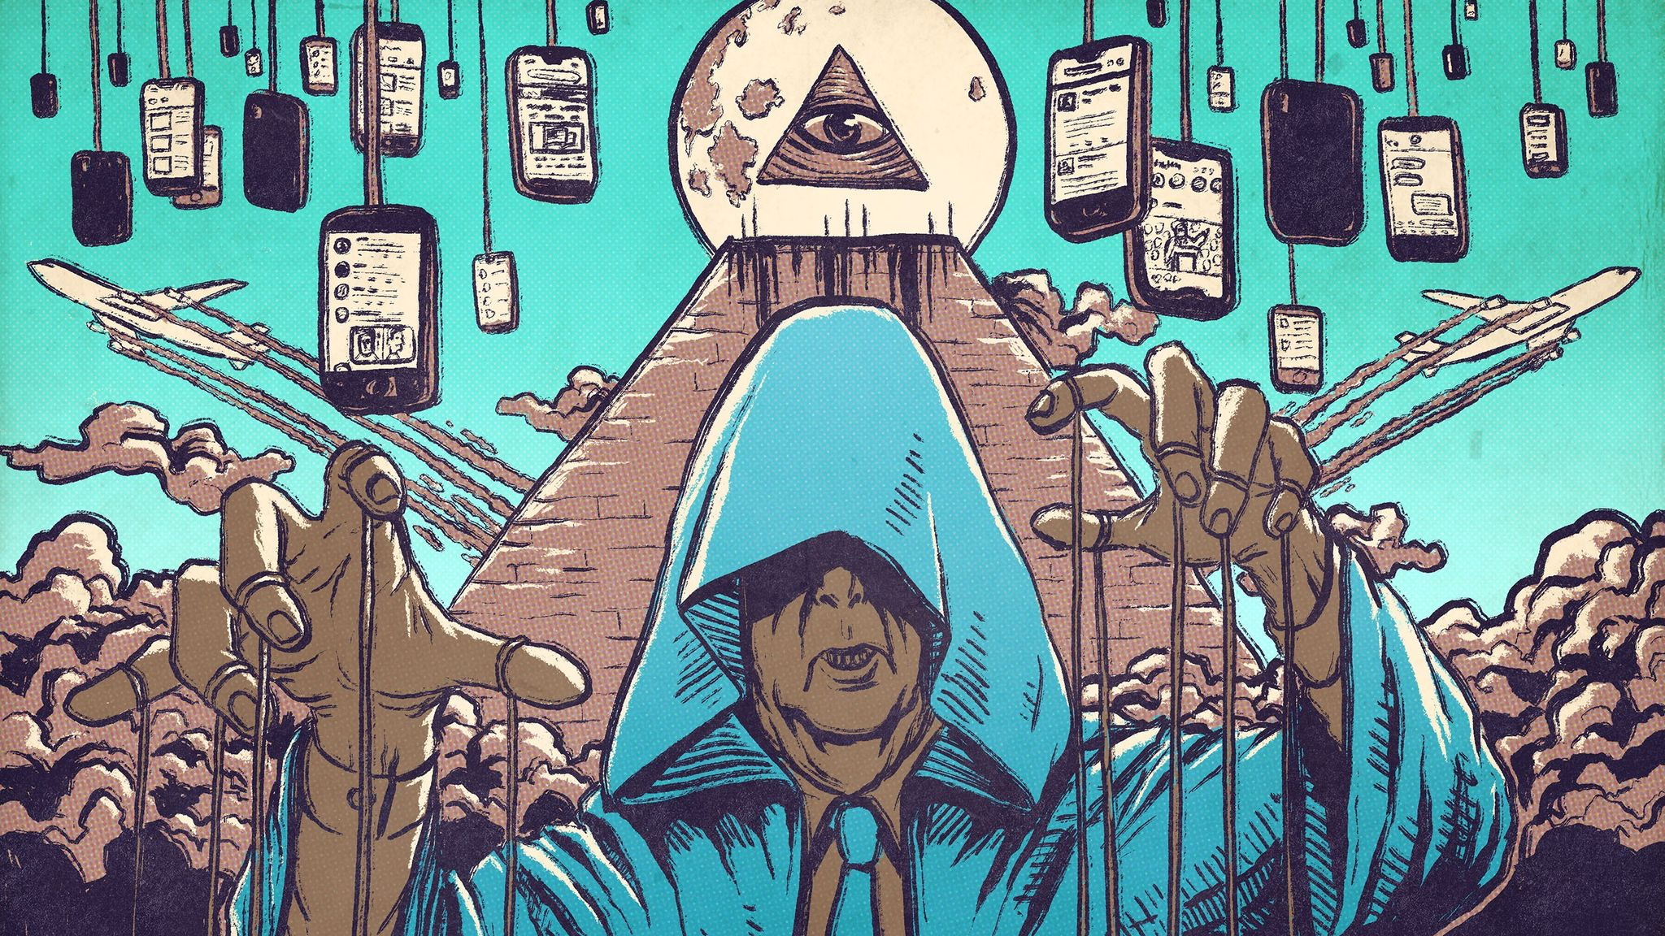
Konspirační teorie
Původ – nedostatečné informace o systému, vliv popkultury a sociálních sítí
Mýty – každý jednotlivý občan má jedno univerzální číslo
Mýty – Vláda sleduje každého v reálném čase a hodnotí každý pohyb a činnost
Mýty – při nízkém skóre jste zatčeni nebo prostě „zmizíte“

Slide 12

Děkujeme za Pozornost

Slide 13
Zdroje
https://en.wikipedia.org/wiki/Social_Credit_System
https://www.bertelsmann-stiftung.de/fileadmin/files/aam/Asia-Book_A_03_China_Social_Credit_System.pdf
https://merics.org/en/comment/chinas-social-credit-score-untangling-myth-reality

